Slide 1
1.Внесение изменений в ПЗЗ Яковлевского СП ЕМР. Изменение территориальной зоны СУ (Зона сельскохозяйственных угодий) в зону СХ1 (Зона размещения объектов агропромышленного комплекса и объектов обслуживания агропромышленного комплекса) земельного участка с кадастровым номером 16:18:070701:440 площадью 10000 кв. м., расположенного по адресу: РТ, Яковлевское сельское поселение. .
Приложение №1 к постановлению Главы Яковлевского сельского поселения № 1 от «2 » ноября 2018г.

Slide 2
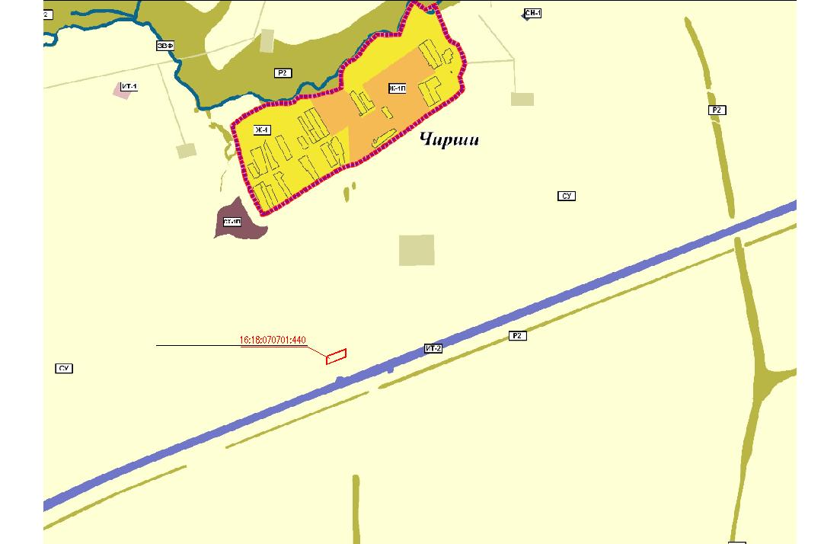

Slide 3
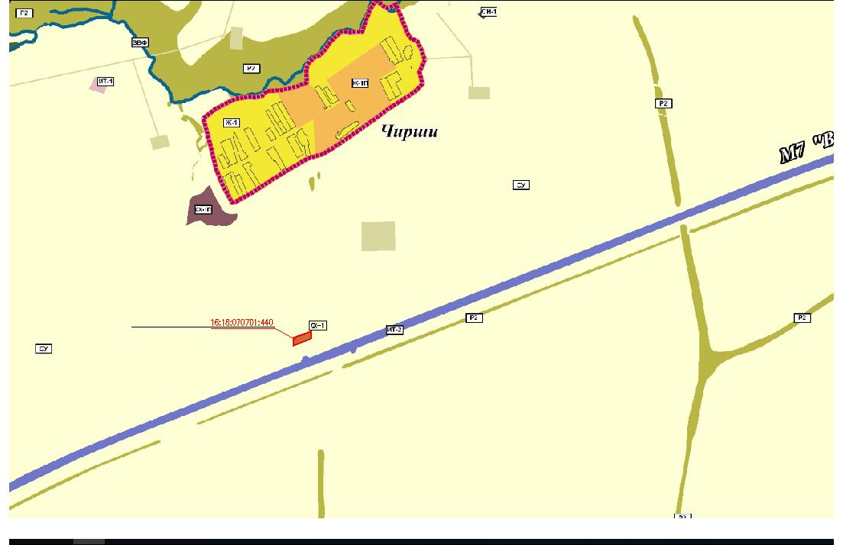

Slide 4
2.Внесение изменений в ПЗЗ Яковлевского СП ЕМР. Изменение территориальной зоны СУ (Зона сельскохозяйственных угодий) в зону СХ1 (Зона размещения объектов агропромышленного комплекса и объектов обслуживания агропромышленного комплекса) земельного участка с кадастровым номером 16:18:070701:434 площадью 80000 кв. м., расположенного по адресу: РТ, Яковлевское сельское поселение.

Slide 5
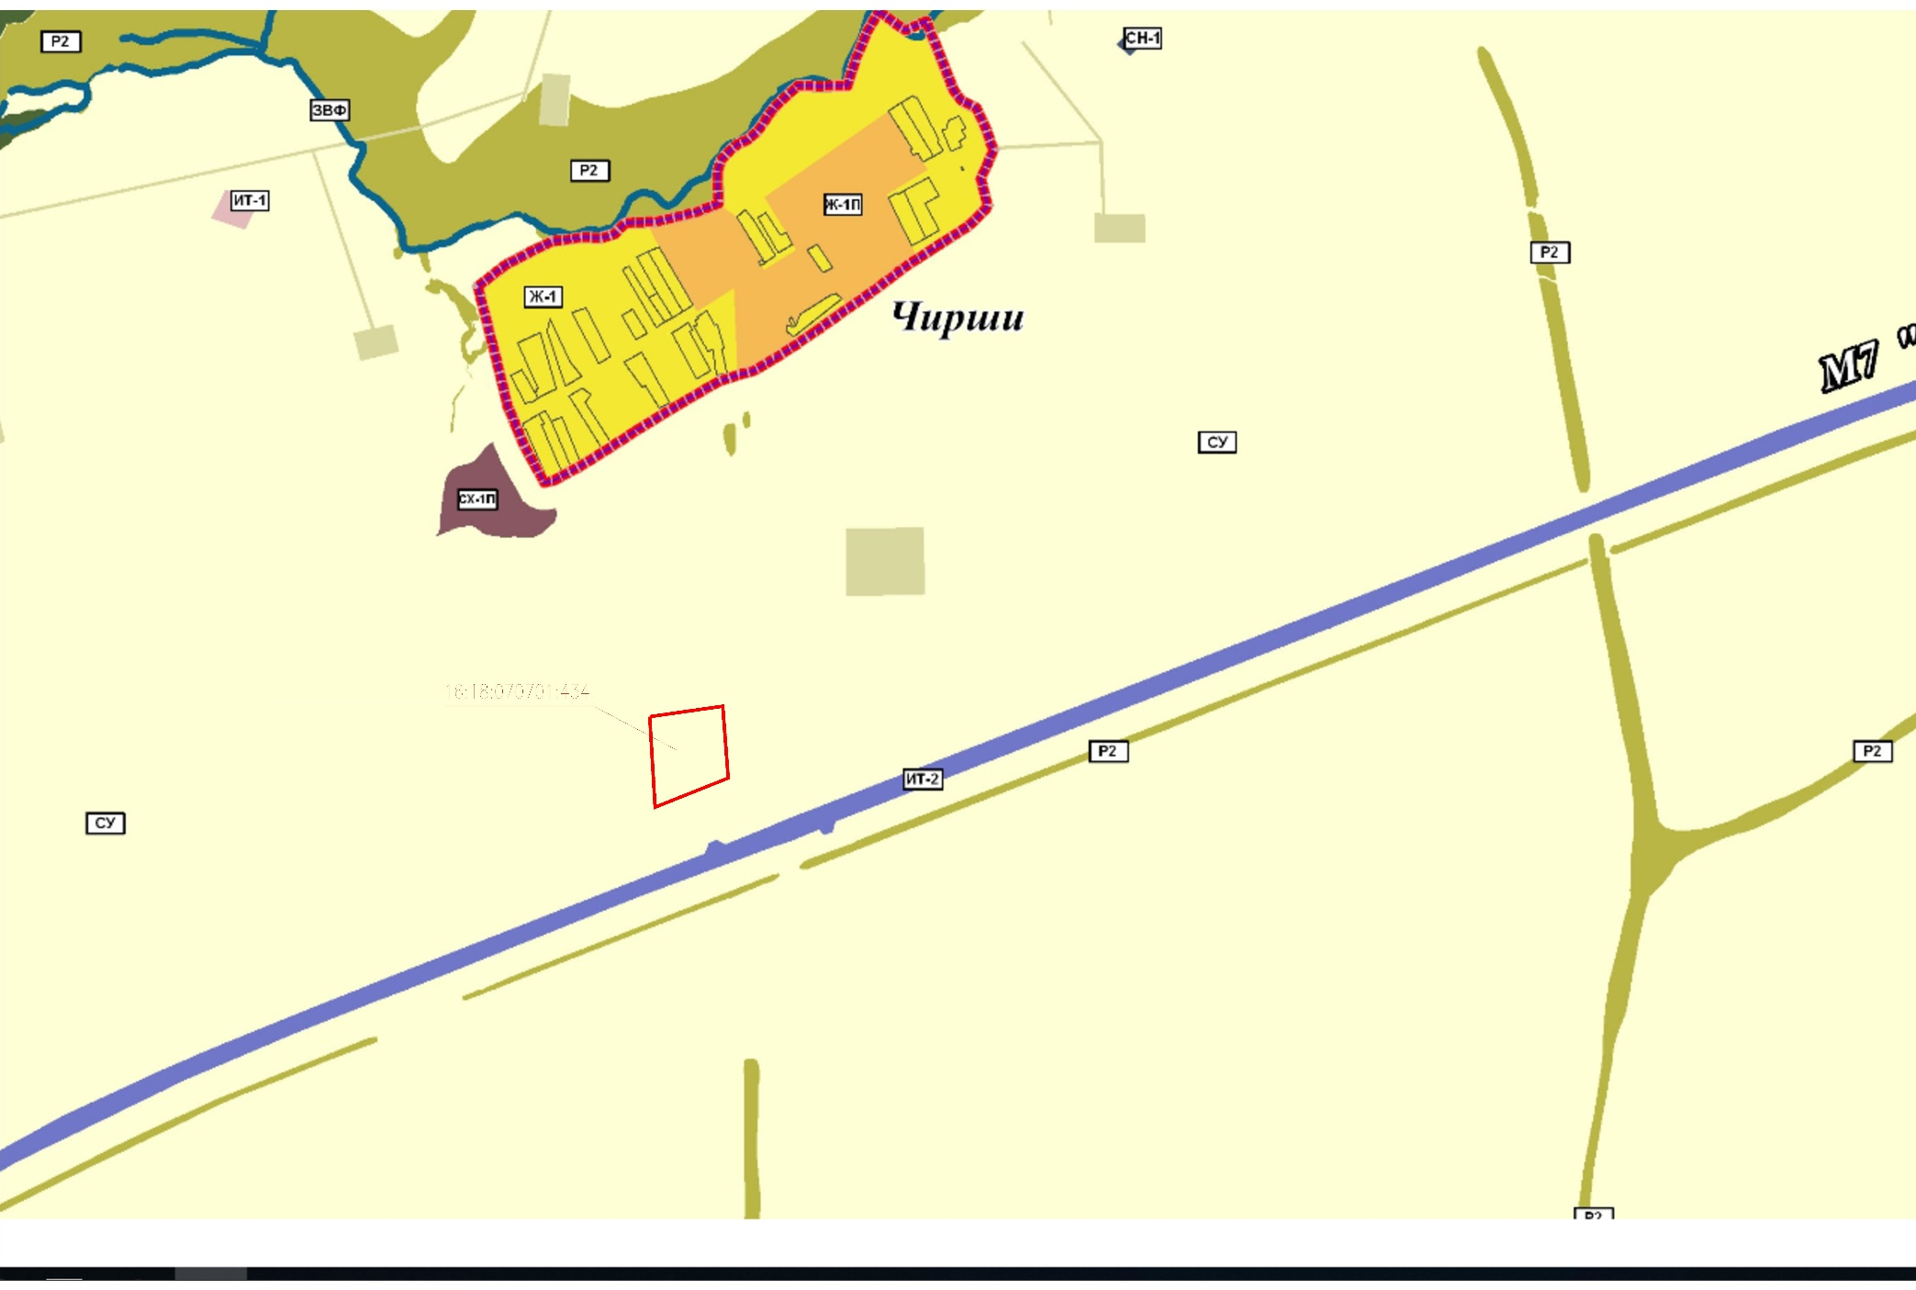

Slide 6
